Slide 1
1
El negocio
Pareja [número] · García·García
Ficha, secciones 1 y 2
Notix: Plataforma web de notas visuales organizadas en tableros Kanban, dirigida a estudiantes, trabajadores y pequeños equipos
Cumplimiento
Negocio de referencia (Trello)
✅ Enlace al caso de Starter Story
✅ Qué vende, a quién y cómo cobra
✅ Cifra que declara el fundador
✅ Caso de contraste con enlace
✅ Hipótesis de fondo: modelo, costos o mercado
✅ Enlace a las secciones 1 y 2 de la ficha
SaaS de gestión de proyectos y tareas, basado en la metodología Kanban. Sirve a profesionales independientes y estudiantes, hasta departamentos de desarrollo en grandes corporaciones.
Cobra: Utiliza un modelo free-premium.
Fuente: https://techcrunch.com/2017/01/09/atlassian-acquires-trello/
Caso de contraste
Wunderlist, ofrecía una versión gratuita tan completa que desincentivaba la actualización.
Fuente: https://techcrunch.com/2017/01/09/atlassian-acquires-trello/
Hipótesis: A diferencia de Trello, que monetizó exitosamente el mercado empresarial (B2B) vendiendo seguridad y escalabilidad a equipos corporativos, Wunderlist nunca logró crear un puente sólido hacia el sector B2B.
Ficha, secciones 1 y 2: https://github.com/uleam-web-2026-2/Notix-Proyect/blob/main/docs/hito1_ficha_del_negocio.md#1-negocio-de-referencia
Notes:
Frase fija (dentro de los 45 s): «Nuestro negocio es [nombre]: vende [qué] a [quién] y cobra [cómo]. Se basa en [caso de Starter Story]. Un caso parecido que fracasó fue [nombre], y creemos que fue por [hipótesis].» Pregunta publicada: ¿De qué depende que su negocio gane dinero? Si eso falla, ¿qué pasa?

Slide 2
2
Adaptación al Ecuador
Pareja [número] · García·García
Ficha, sección 3
Restricción
Efecto en el negocio
Cumplimiento
Verificar permisos de autorizaciones
1
→
En caso de no controlarse, se incurre en un fallo de seguridad que pone en riesgo información de los clientes.
✅ Tres restricciones locales concretas
✅ Cada una con su efecto en el negocio
✅ Una que cambió el modelo, y qué cambió
✅ Enlace a la sección 3 de la ficha
2
Manejo de privacidad dentro del Sistema.
→
Tener en cuenta las configuraciones de privacidad para no exponer datos personales.
3
Seguridad para evitar Accesos no Autorizados
→
Tiene que tenerse muy en cuenta la LOPDP (Art. 38 y 40) para evitar accesos no autorizados.
Cambio en el modelo por la restricción 1 y 2
Se agregó la entidad TableroCompartido con atributos para el tipo de permiso (RolEnTablero) y el estado de la vinculación (EstadoInvitacion), permitiendo al backend validar el acceso explícito de cada usuario antes de mostrar o modificar notas
Ficha, sección 3: https://github.com/uleam-web-2026-2/Notix-Proyect/blob/main/docs/hito1_ficha_del_negocio.md#3-adaptaci%C3%B3n-al-ecuador
Notes:
Frase fija (dentro de los 45 s): «Nuestras restricciones son [1], [2] y [3]. La [número] cambió nuestro modelo: [agregamos o cambiamos tal estado, atributo o rol].» Pregunta publicada: Por la restricción [número], ¿qué cambió en su modelo y por qué?

Slide 3
3
Modelo de datos
Pareja [número] · García·García
Ficha, sección 4 · los structs van en la ficha
Modelo · [número] entidades
Cumplimiento
Usuario
Tablero
Columna
titulo: texto
descripcion: texto
creado: fecha y hora
✅ Hasta seis entidades, con sus atributos clave
✅ Relaciones con su cardinalidad
✅ Enlace al diagrama completo del modelo
✅ Enlace a la sección 4 de la ficha, donde están los structs
id: número entero
nombre: texto
clave: texto
nombre: texto
orden: número entero
id: número entero
Tarea
TableroCompartido
Comentario
titulo: texto
contenido: número entero
estado: uno de: pendiente, en_proceso, completado
estado_invitacion: uno de: pendiente, activo, revocado
rol_en_tablero: uno de: propietario, colaborador
agregado: fecha y hora
texto: texto
creado: fecha y hora
Id: número entero
Relaciones Usuario 1—N Tablero · Tablero 1—N Columna · Columna 1—N Tarea · Usuario 1—N Tarea · Tablero 1—N TableroCompartido · Usuario 1—N TableroCompartido · Tarea 1—N Comentario · Usuario 1—N Comentario
Ficha, sección 4: https://github.com/uleam-web-2026-2/Notix-Proyect/blob/main/docs/hito1_ficha_del_negocio.md#4-modelo-de-datos · Diagrama: https://github.com/uleam-web-2026-2/Notix-Proyect/blob/main/docs/hito1_ficha_del_negocio.md#diagrama-del-modelo-completo
Notes:
Frase fija (dentro de los 45 s): «Nuestro modelo tiene [número] entidades: [nómbrelas]. Un [A] tiene muchos [B]. El diagrama completo y los structs están en el enlace.» Pregunta publicada: ¿Por qué [X] es una entidad y no un atributo de [Y]? · Si tienen menos de seis entidades, borren la caja completa y suban las demás; el mínimo son dos.

Slide 4
4
Máquina de estados
Pareja [número] · García·García
Ficha, sección 5
Estados de [entidad]
De | A | Quién | Condición
pendiente | en_proceso | Propietario o Colaborador | Iniciar la ejecución de la tarea asignada.
en_proceso | pendiente | Propietario o Colaborador | Confirmar la finalización total del contenido de la tarea.
completado | en_proceso | Propietario o Colaborador | Reabrir la tarea por correcciones, cambios o revisión requerida.
inicial
Cumplimiento
pendiente
✅ Tres o más estados, con el inicial marcado
✅ Tabla de transiciones con quién y con qué condición
✅ Una transición prohibida y su razón
✅ Enlace al diagrama de estados
✅ Enlace a la sección 5 de la ficha
iniciar trabajo (propietario o colaborador)
en_proceso
✕
Propietario o colaborador
Transición prohibida
De pendiente no se puede pasar directamente a completado.
En la metodología Kanban, una tarea no puede considerarse finalizada sin haber pasado obligatoriamente por la fase de ejecución (en_proceso).
completado
Ficha, sección 5: https://github.com/uleam-web-2026-2/Notix-Proyect/blob/main/docs/hito1_ficha_del_negocio.md#5-m%C3%A1quina-de-estados · Diagrama: https://github.com/uleam-web-2026-2/Notix-Proyect/blob/main/docs/hito1_ficha_del_negocio.md#diagrama-de-estados
Notes:
Frase fija (dentro de los 45 s): «[Entidad] empieza en [estado inicial], pasa a [estado] cuando [hecho del negocio] y termina en [estado]. No se permite pasar de [x] a [y], porque [razón].» Pregunta publicada: ¿Qué pasaría en su negocio si alguien hiciera la transición prohibida? ¿Dónde se valida en el código?

Slide 5
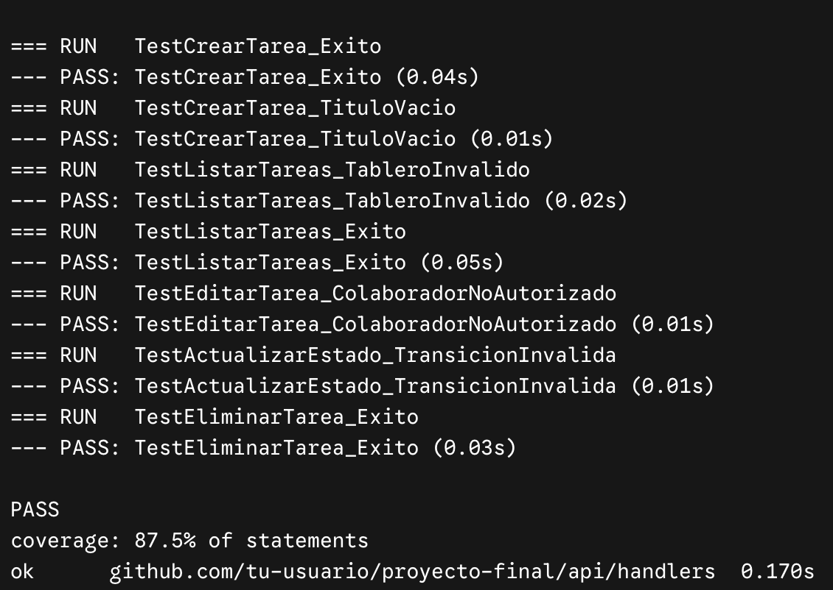
5
API y pantallas
Pareja [número] · García·García
Ficha, secciones 6 y 7 · lo demás va en el addendum
Endpoint | Rol | Pantalla que lo consume | OK | Error
POST /tareas | propietario, colaborador | Ventana Nueva Tarea | 201 Created | 422
GET /tableros/[id]/tareas | propietario, colaborador | Vista principal del Tablero | 200 OK | 404
PATCH /tareas/[id] | propietario, colaborador | Ventana Editar Tarea | 200 OK | 403
PATCH /tareas/[id]/estado | propietario, colaborador | Vista principal del Tablero | 200 OK | 409
DELETE /tareas/[id] | propietario, colaborador | Botón Eliminar Tarea | 200 OK o 204 no content | 403
Cumplimiento
✅ Cuatro a seis endpoints, con verbo y ruta
✅ El rol que llama a cada uno
✅ La pantalla que lo consume
✅ Código cuando sale bien y cuando falla
✅ Captura de una respuesta real con su código
✅ Enlace a la sección 7 de la ficha y al addendum
En el addendum
Structs y estructura de carpetas · pruebas con su captura · variables de entorno · boceto de la pantalla principal · diagrama de secuencia.
Ficha, secciones 6 y 7: https://github.com/uleam-web-2026-2/Notix-Proyect/blob/main/docs/hito1_ficha_del_negocio.md#7-mapa-de-endpoints-por-rol · Addendum: https://github.com/uleam-web-2026-2/Notix-Proyect/blob/main/docs/hito1_addendum.md#hito-1--addendum-técnico
Notes:
Frase fija (dentro de los 45 s): «Tenemos [número] endpoints para [número] pantallas. El rol [X] entra por [pantalla] y consume [endpoint]. Esta es la respuesta real de [endpoint], con código [200].» Pregunta publicada: La pantalla [nombre] necesita mostrar [dato]: ¿qué endpoint se lo da y qué devuelve exactamente?

